Slide 1
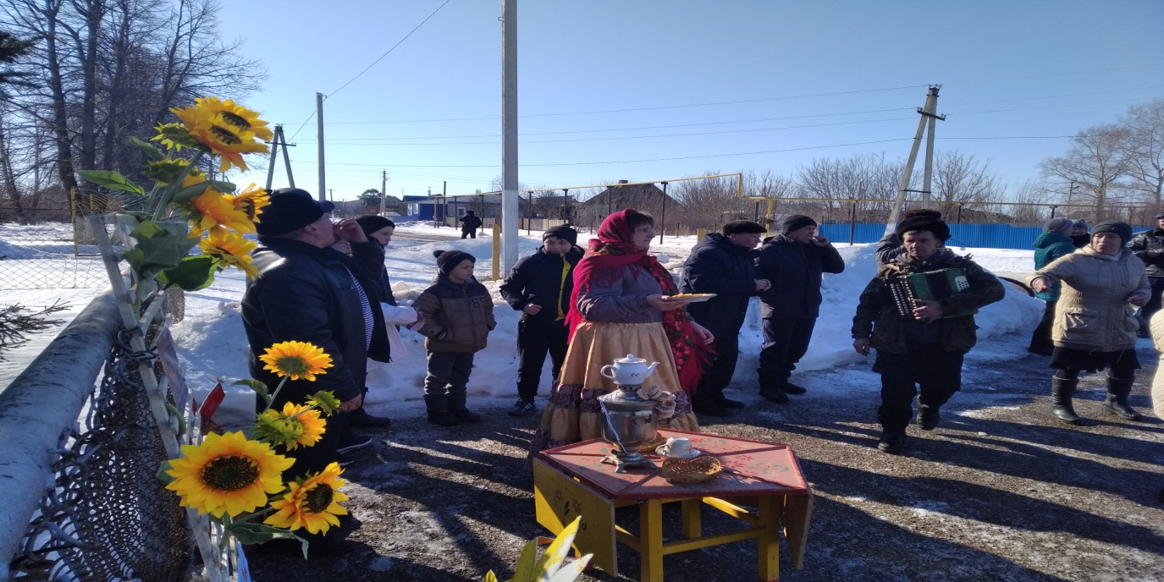
Театрализованная программа «Масленица широкая»
1 марта в поселке Победа прошел праздник «масленица»
Под веселую, замечательную песню открыли этот праздник. Масленица — это праздник встречи весны, весёлый, беззаботный, с обильной пищей и самое главное – блинами. В хороводе проводили зиму и встречали весну. Затем были игры «гонки на метлах», «бой мешками», «горячие блины», «утки», «перетягивание каната». Под песню «Прощай масленица» сожгли чучело, а всех гостей пригласили отведать чай из самовара с блинами, со сладостями.

Slide 2
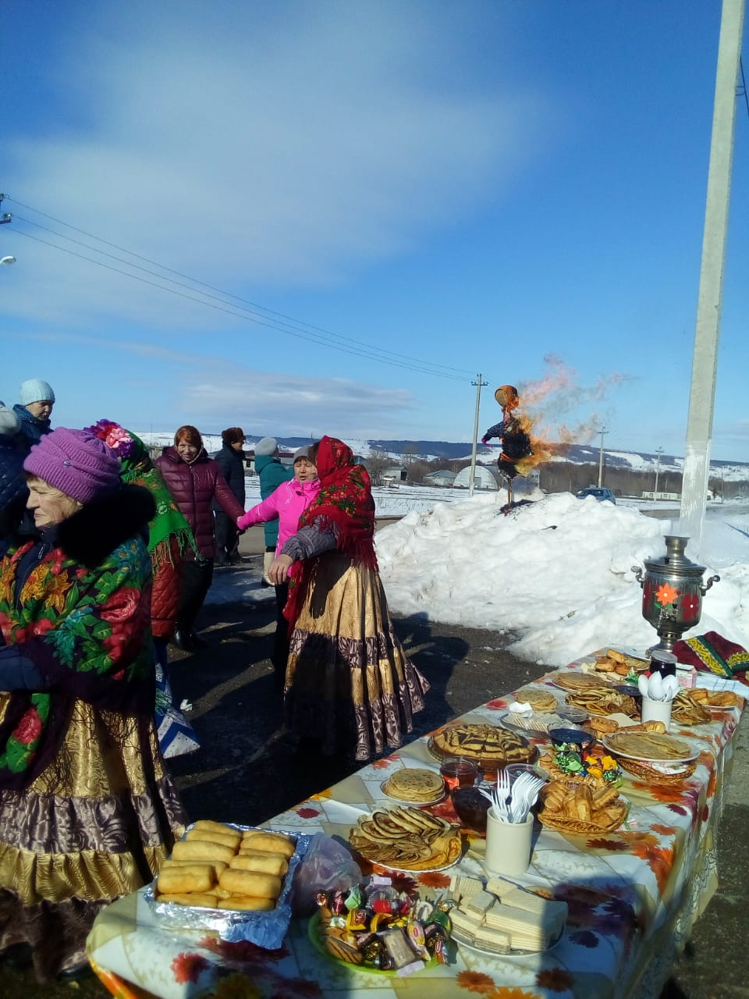
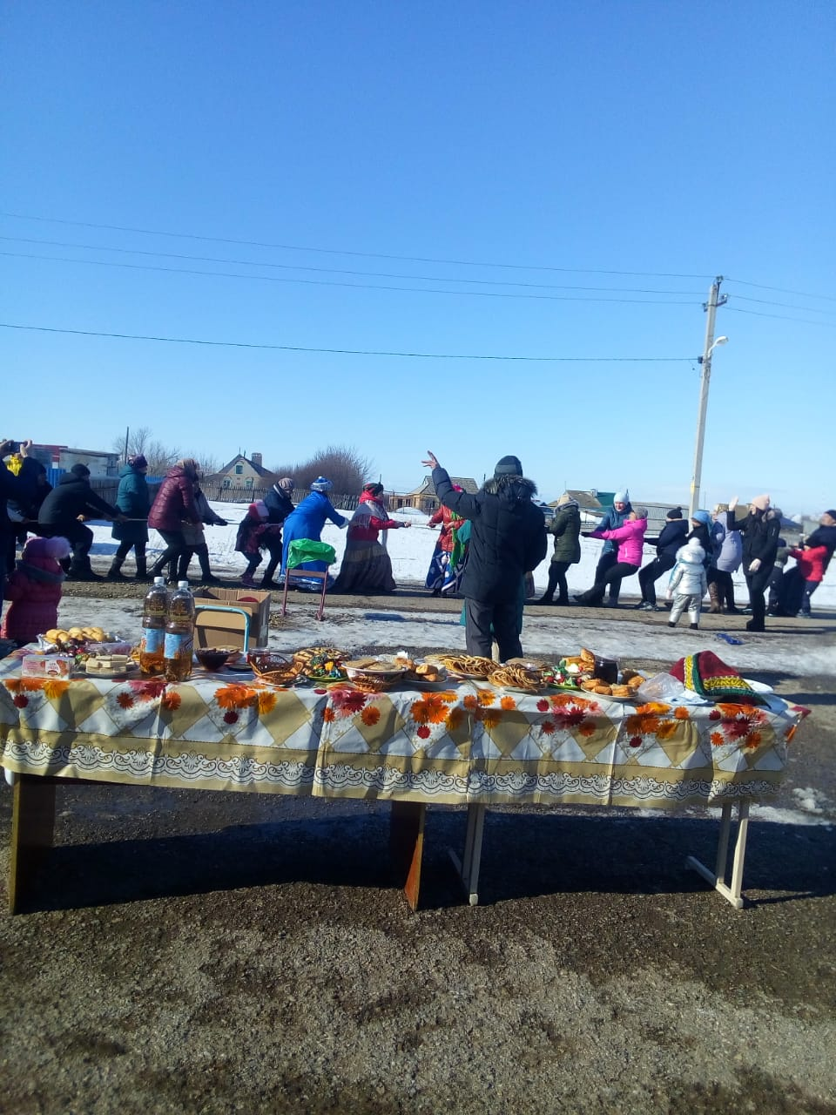
Как на масличной неделе Из печи блины летели. С пылу, с жару, из печи Все румяны, горячи! Масленица, угощай, Всем блиночков подавай! С пылу, с жару – разбирайте! И хвалить не забывайте!

